Slide 1


NHIỆT LIỆT CHÀO MỪNG THẦY CÔ VỀ DỰ GIỜ THĂM LỚP
LỚP 4D
Tiết: Lịch sử và Địa lí

Slide 2



Slide 3
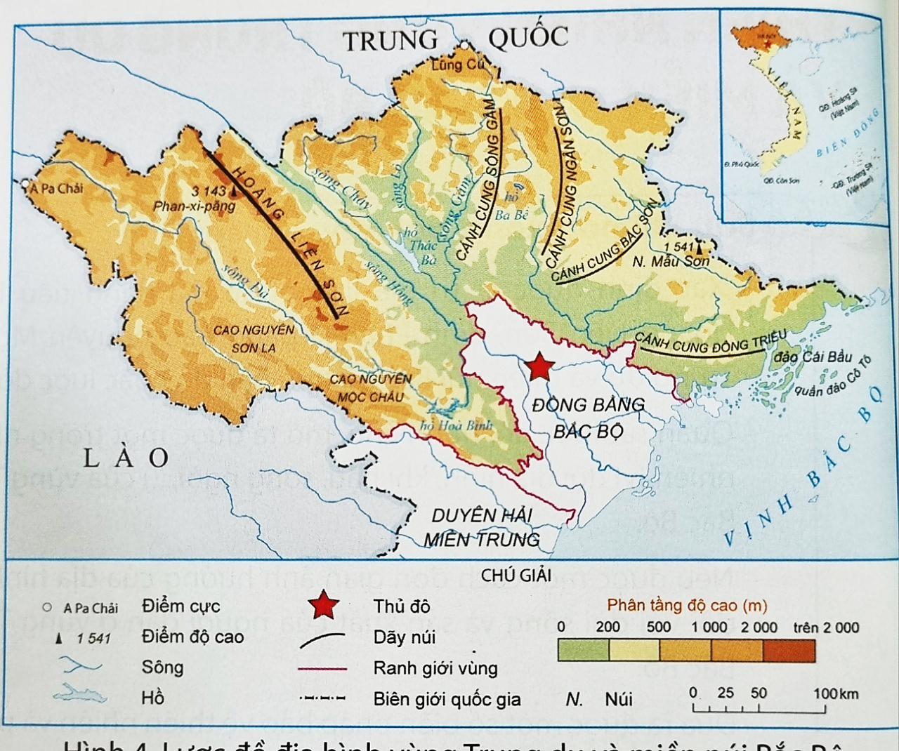

Slide 4


Câu hỏi 1: Vùng trung du và miền núi Bắc Bộ tiếp giáp với những quốc gia nào?
- Vùng trung du và miền núi Bắc Bộ tiếp giáp với Trung Quốc và Lào
Notes:
Thiết kế: Hương Thảo – Zalo 0972.115.126. Các nick khác đều là giả mạo, ăn cắp chất xám

Slide 5
Câu hỏi 2. Vùng trung du và miền núi Bắc Bộ tiếp giáp với những vùng nào?
Vùng trung du và miền núi Bắc Bộ tiếp giáp với vùng Duyên hải miền Trung và vùng đồng bằng Bắc Bộ.
Notes:
Thiết kế: Hương Thảo – Zalo 0972.115.126. Các nick khác đều là giả mạo, ăn cắp chất xám

Slide 6
Câu hỏi 2. Vùng trung du và miền núi Bắc Bộ tiếp giáp với những vùng nào?
Vùng trung du và miền núi Bắc Bộ tiếp giáp với vùng Duyên hải miền Trung và vùng đồng bằng Bắc Bộ.
Notes:
Thiết kế: Hương Thảo – Zalo 0972.115.126. Các nick khác đều là giả mạo, ăn cắp chất xám

Slide 8




Slide 9
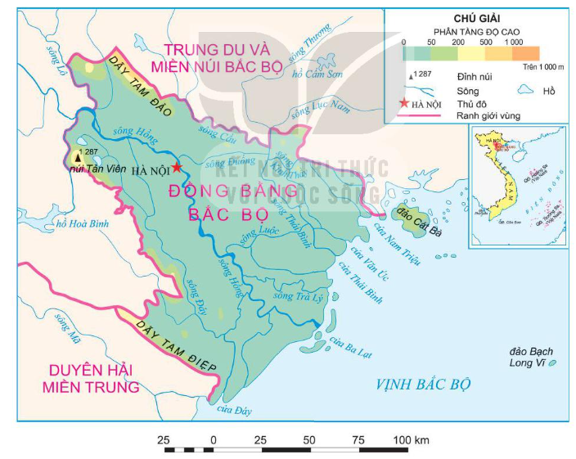
Quan sát hình 1, em hãy chỉ ranh giới vùng Đồng bằng Bắc Bộ?
Notes:
Thiết kế: Hương Thảo – Zalo 0972.115.126. Các nick khác đều là giả mạo, ăn cắp chất xám

Slide 10
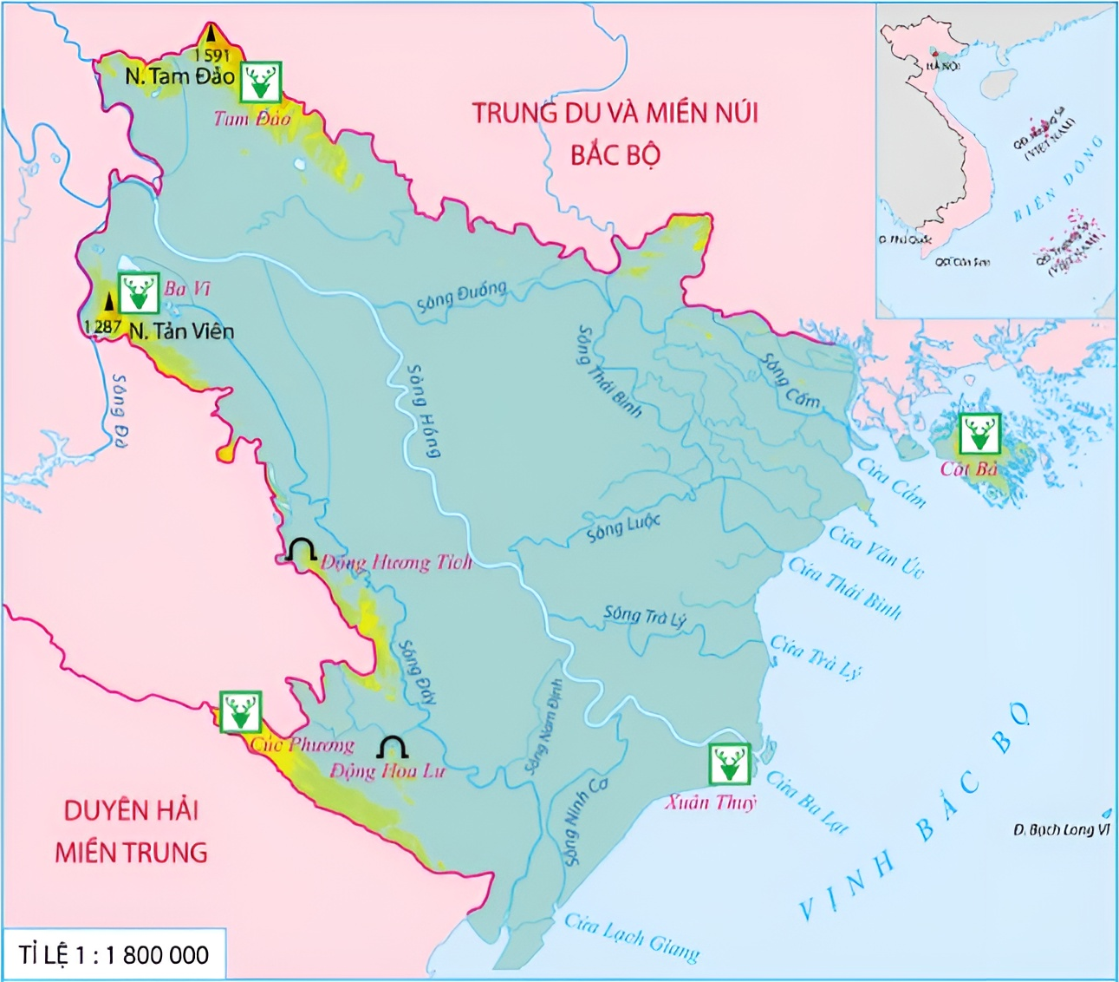
Vùng Đồng bằng Bắc Bộ có dạng hình tam giác.

Slide 11
Quan sát hình 1 và đọc thông tin sách giáo khoa (trang 30), em hãy cho biết vùng Đồng bằng Bắc Bộ tiếp giáp với những vùng nào, vịnh biển nào?
Notes:
Thiết kế: Hương Thảo – Zalo 0972.115.126. Các nick khác đều là giả mạo, ăn cắp chất xám

Slide 12
Phía bắc tiếp giáp với Trung du và miền núi Bắc Bộ, phía nam tiếp giáp với vùng Duyên hải miền Trung và phía đông vịnh Bắc Bộ.

Slide 13

Vùng Đồng bằng Bắc Bộ nằm ở phía bắc nước ta, có dạng hình tam giác, tiếp giáp với: vùng Trung du và miền núi Bắc Bộ, vùng Duyên hải miền Trung và vịnh Bắc Bộ.
Notes:
Thiết kế: Hương Thảo – Zalo 0972.115.126. Các nick khác đều là giả mạo, ăn cắp chất xám

Slide 14
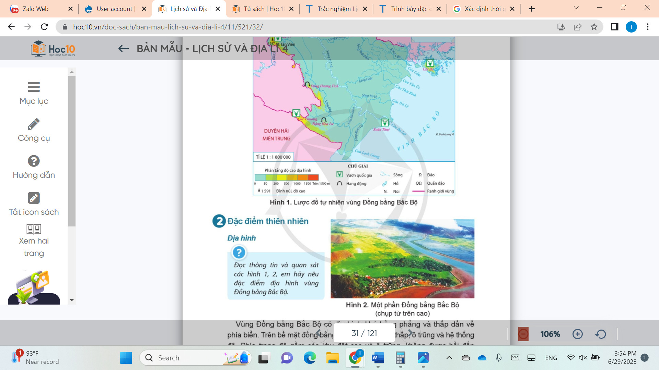

Slide 15

      “Tôi đi trên bờ đê sông Hồng
      Một chiều mùa đông
      Cây vàng chưa trút lá,
      Ruộng vừa xanh sắc mạ,
      Dòng sông đầy, nước đỏ phù sa.”.
[theo Hoàng Trung Thông, Trích bài thơ Sông Hồng Hà,
Quê hương chiến đấu, Thơ (1948 – 1954), NXB Văn nghệ, 1955]
Notes:
Thiết kế: Hương Thảo – Zalo 0972.115.126. Các nick khác đều là giả mạo, ăn cắp chất xám

Slide 16
Notes:
Thiết kế: Hương Thảo – Zalo 0972.115.126. Các nick khác đều là giả mạo, ăn cắp chất xám

Slide 17
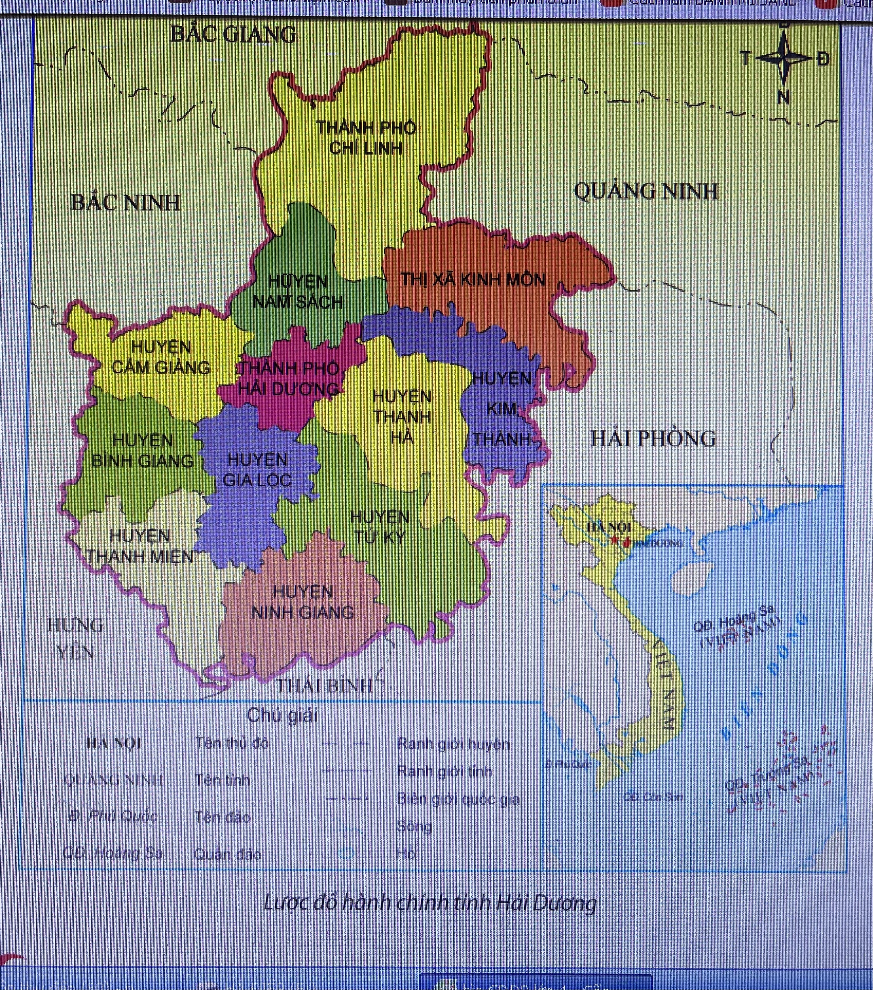

Slide 18


